Slide 1



TRƯỜNG TIỂU HỌC HÒA NGHĨA
CHÀO MỪNG
QUÝ THẦY, CÔ GIÁO VỀ DỰ GIỜ THĂM LỚP
Môn: Tự nhiên xã hội - Lớp 1G
Giáo viên: Trần Thị Hương

Slide 2
BÀI 27:
THỜI TIẾT LUÔN THAY ĐỔI
Tiết 1

Slide 3
Hoạt động Khởi động:
Hát bài :Trời nắng, trời mưa
Em có hay xem dự báo thời tiết không?
Xem dự báo thời tiết giúp gì cho mình?

Slide 4
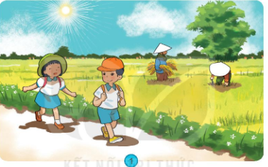
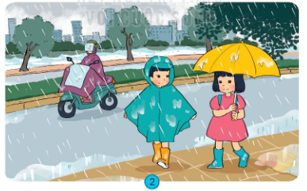
Hoạt động : Khám phá:
Quan sát Tranh và cho biết sự khác nhau của bầu trời khi nắng và khi mưa?(Nhóm )

Slide 5
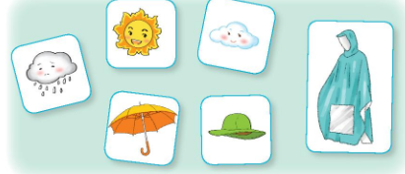
Hoạt độngThực hành: Chọn trang phục thích hợp

Slide 6
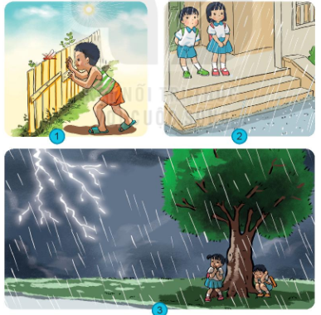
Việc nào không nên làm? Vì sao?

Slide 7
Kết luận: Không nên chơi hay làm việc dưới trời nắng quá lâu, Khi trời mưa không tránh mưa ở những gốc cây to hay gần cột điện cao thế.

